Slide 1
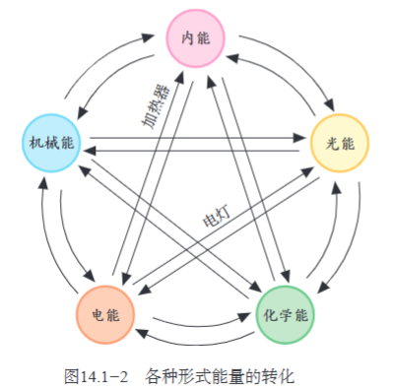
第十四章：内能的利用
1. 能量的转化与守恒
  能量的转化：在一定条件下，各种形式的能量是可以相互转化的：摩擦生热，机械能转化为内能；植物吸收太阳光进行光合作用，光能转化为化学能。

Slide 2
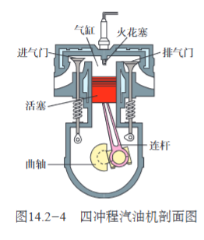
能量守恒定律：大量事实表明：能量既不会凭空消失，也不会凭空产生，它只会从一种形式转化为其它形式，或者从一个物体转移到其他物体，而在转化和转移的过程中，能量的总量保持不变。这就是能量守恒定律。
2. 热机
热机：利用内能做工的机械。 例如蒸汽机、内燃机、汽轮机、喷气发动机。
汽油机：多数汽油机是由吸气、压缩、做功、排气四个冲程的不断循环来保证连续工作的。

Slide 3
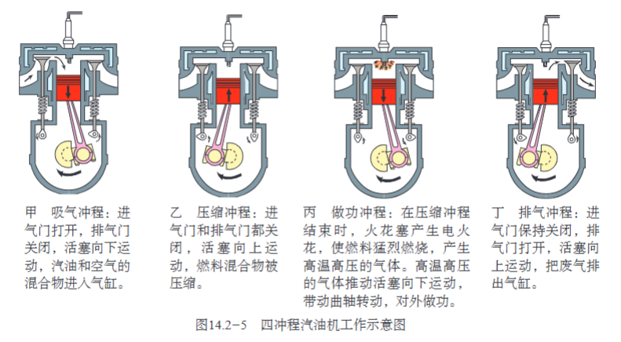
柴油机：通过压缩空气直接点燃柴油，因此不需要火花塞。柴油机的工作过程也分为吸气、压缩、做功、排气四个冲程。

Slide 4
3. 热机的效率
燃料的热值：我们把某种燃料完全燃烧放出的热量与其质量之比，叫作这种燃料的热值。热值在数值上等于1kg某种燃料完全燃烧放出的热量。热值的单位由热量的单位和质量的单位组合而成。在国际单位制中，热量的单位是焦耳，质量的单位是千克，则热值的单位是焦每千克，符号是J/kg。
热机的效率：用来做有用功的能量，与燃料完全燃烧放出的热量之比，叫作热机的效率。
4. 制作简易热机模型

